Slide 1

Business Process Management
基于微软Office 365公有云平台的全新企业效率管理解决方案

Slide 2
国内企业管理新挑战
成本
控制
随着国内企业各项运营成本，主要是人工成本的快速上升，企业运营成本的有效控制将成为企业经营的重要因素。
管理
效率
随着各行业业务竞争的加剧，企业内部的管理效率，各部门间的协同配合，以及基于流程的业务推动将成为企业的核心竞争力。
新型
工具
随着包括平板电脑，手机等智能设备在企业办公环境的应用普及，高效的企业办公系统需要全面支持移动办公需求
随需
应变
企业办公应用需要适应市场环境的快速变化，以及企业业务的调整。IT建设向云平台架构转变，办公管理系统逐步从购买到租用模式的转变。

Slide 3
YunGalaxy办公流程管理平台概览
办公流程管理
统一任务审批
可视化流程图
YunGalaxy是基于微软Office 365云平台进行构建的企业云办公解决方案。通过统一的工作流管理中心，为企业提供流程驱动的业务管理过程优化。系统紧密集成现有Office 365的平台优势，提供快速的流程部署，多设备的统一使用体验。实现办公流程的快速响应，高效处理及有效监管。推动企业管理过程的持续改进。
YunGalaxy办公流程管理平台
组织架构管理
流程角色管理
经营数据分析

Slide 4
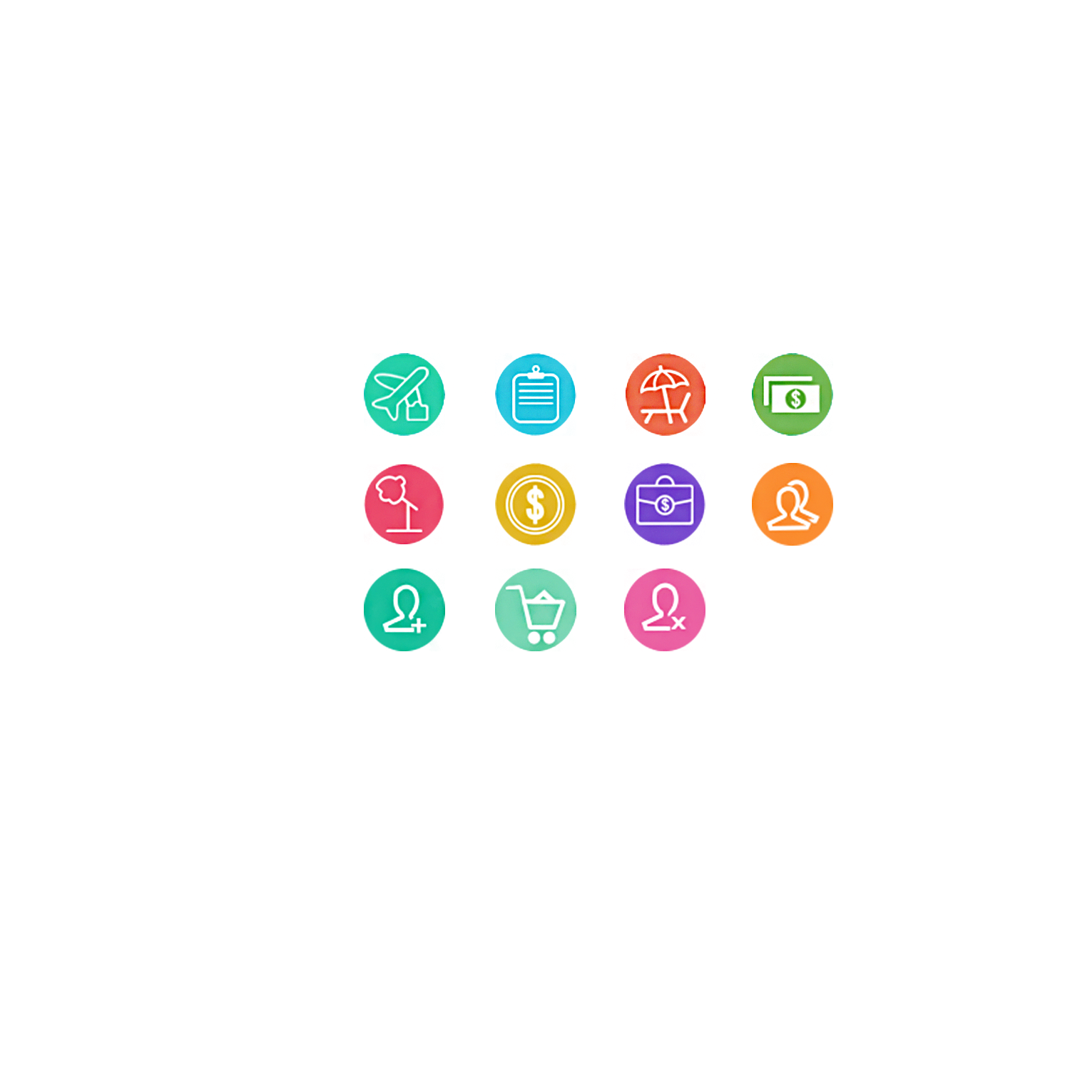
YunGalaxy办公流程管理平台主要特点
通过建立统一的组织架构管理，实现所有流程的统一管控和基于角色的任务审批功能。
建立统一的任务审批机制，提供便捷的任务审批功能（包括邮件审批，在线审批，消息推送等）。
通过流程电子化，实现跨部门的协同办公，达到集中管控的目的。
通过数据结构化及时、准确、完整的收集各部门运营和业务信息，为管理层提供决策数据依据。
实现可视化流程过程跟踪，使用户随时掌握流程处理过程。
用户操作过程的记录跟踪，保留流程过程的关键环节点历史记录信息。
利用微软公有云架构，企业无需进行IT基础建设投资。

Slide 5
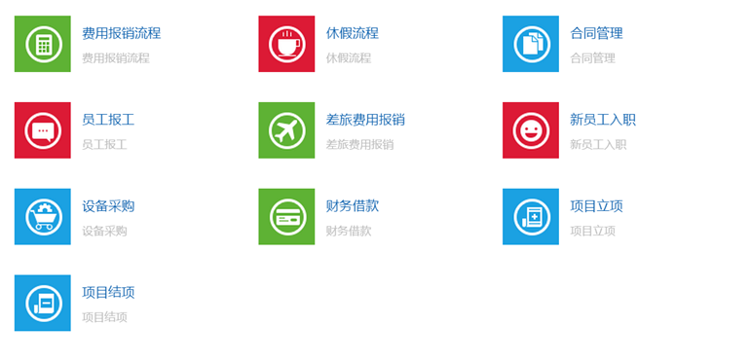
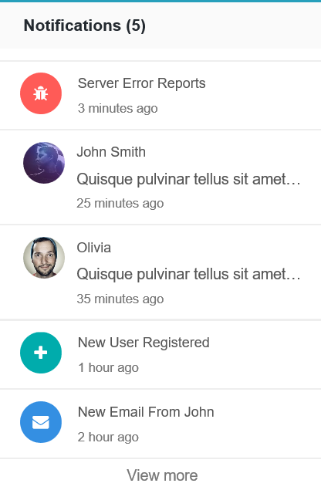
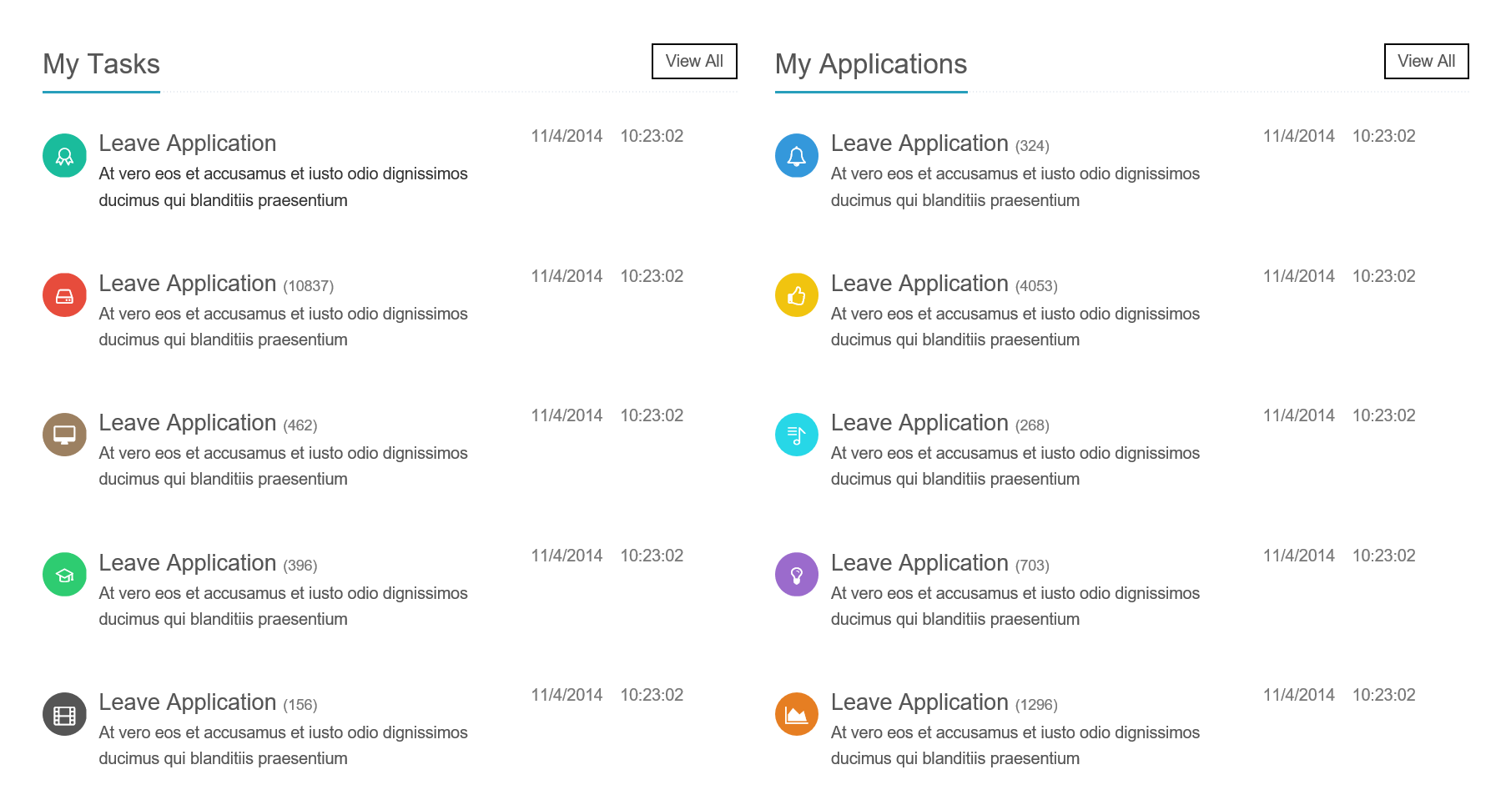
办公流程中心
流程中心是企业所有业务流程的统一访问入口。
流程中心可根据业务对流程进行分类。
用户点击任意一个应用图标，可直接进入相应应用。
系统可以根据规划需求，进行灵活方便的流程发布。

Slide 6
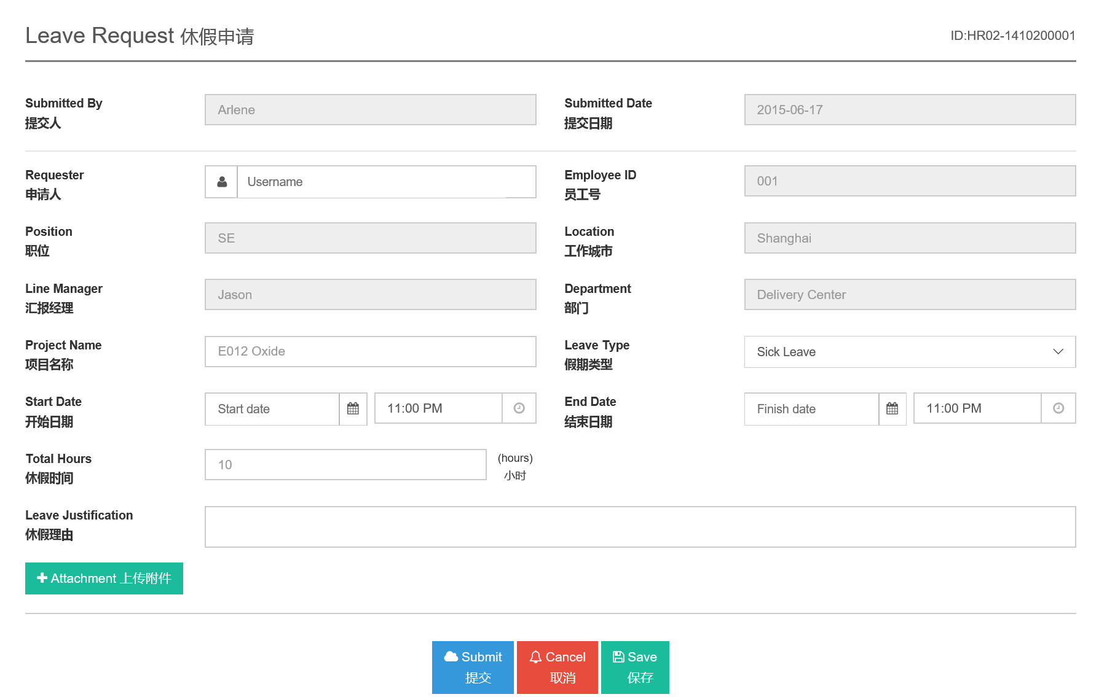
流程表单
系统内置常用标准办公流程表单。
流程表单采用简洁设计，基于触控操作的界面优化，适合移动设备操作。
系统提供向导式信息输入操作，方便用户进行信息管理。
流程表单提供中、英双语显示，支持语言切换。

Slide 7
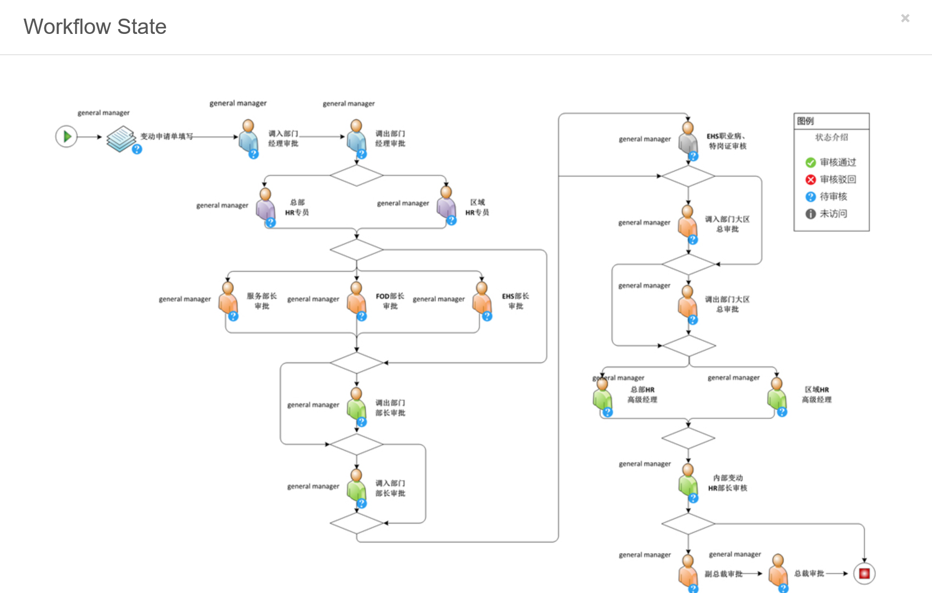
可视化流程状态查看
系统提供可视化的流程状态查看，用户可随时查看流程的当前状态。
流程各节点的状态根据流程处理过程实时进行更新。
流程图可以根据业务需求进行灵活的配置和更新。
系统自动记录和跟踪流程处理的历史信息。

Slide 8
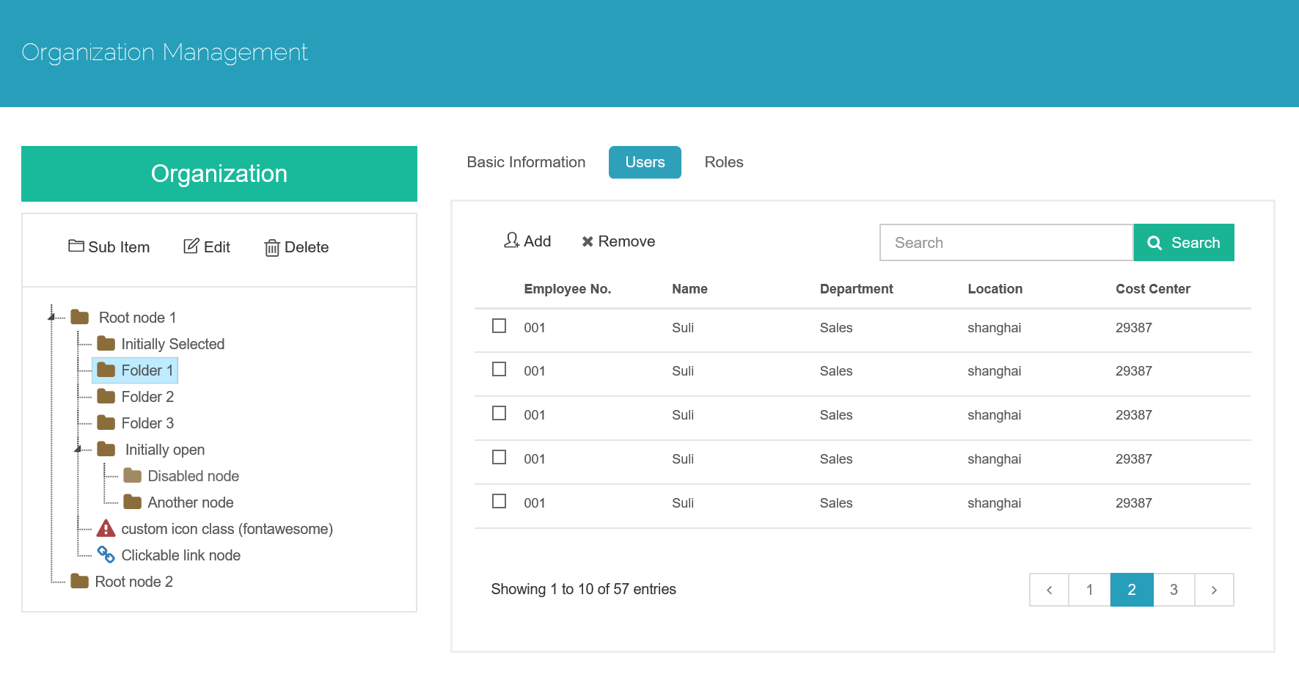
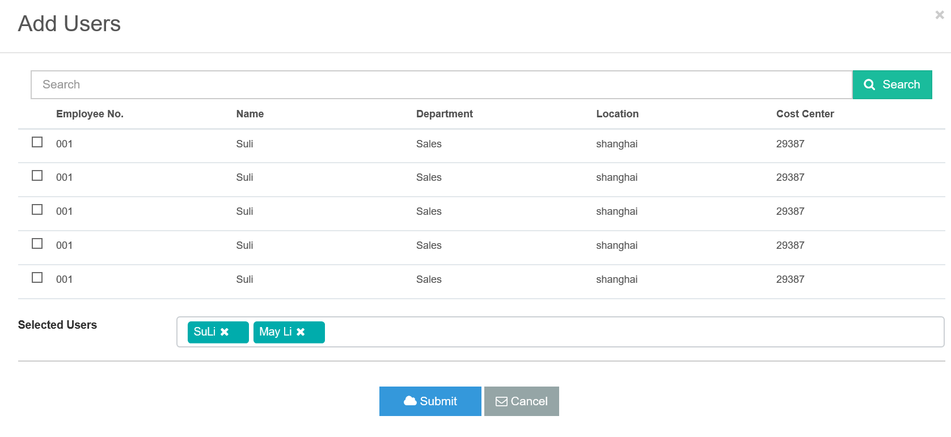
统一组织架构管理
系统提供统一的企业组织架构管理，用户可以进行组织架构信息的管理。
系统提供员工信息管理，流程角色定义，以及基于角色的流程任务审批功能。
实现流程节点灵活配置和修改。

Slide 9
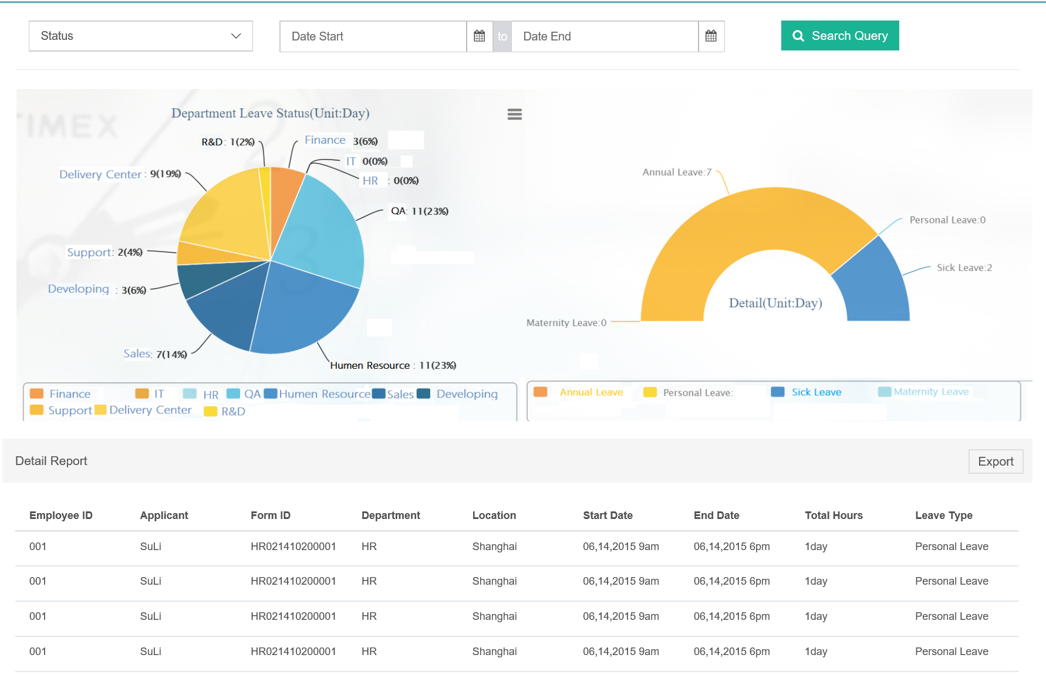
可视化经营数据分析
系统提供报表中心，企业各职能部门人员可以在线查看业务处理相关信息。
报表内容可以是表格形式的统计数据，也可以是可视化图表。
报表提供导出功能，可以导出成Excel，PDF等格式的文件。
系统支持基于Power BI的报表呈现。

Slide 10
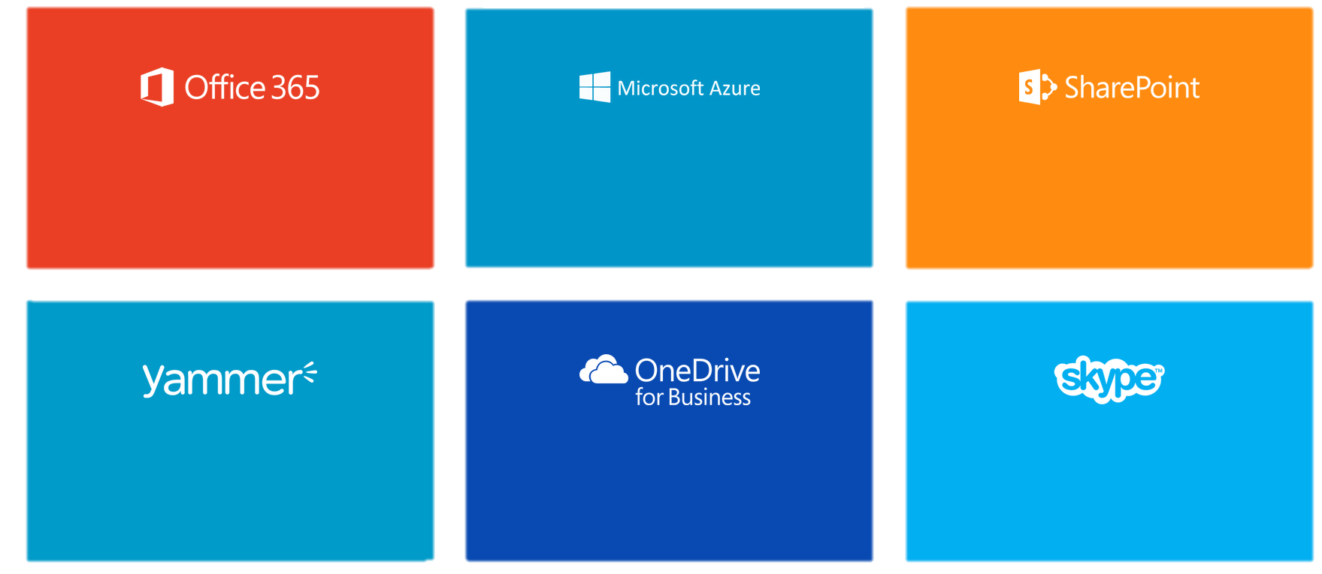
YunGalaxy平台通过如下微软技术构建
Office 365是微软针对企业用户提供的公有云服务，包含一系列的企业生产力管理套件。
Azure是微软最新的强大的云租赁服务，能够为企业提供多种体系的业务系统运营服务支撑。
SharePoint作为统一协同平台，为企业提供一系列功能完善，集成紧密的应用服务。
Yammer针对企业用户的内部社交平台，为用户提供信息分享，讨论，推送和沟通等功能。
OneDrive for Business为企业提供在线文档存储功能，提供个人文件管理，文件共享，离线编辑，多设备同步等功能。
Skype for Business为企业提供即时通讯，语音，视频交流，企业视频会议等功能。

Slide 11
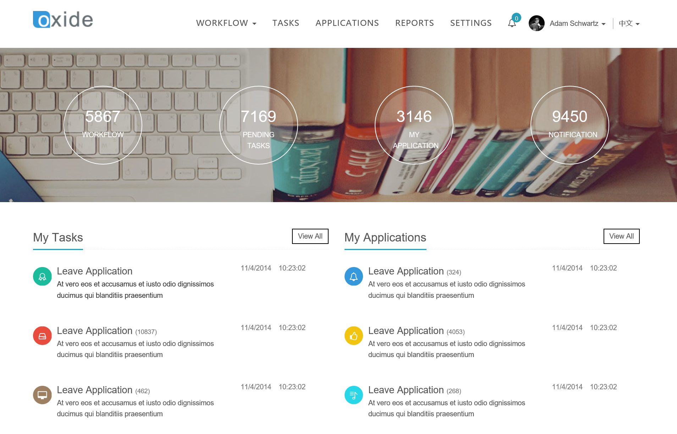
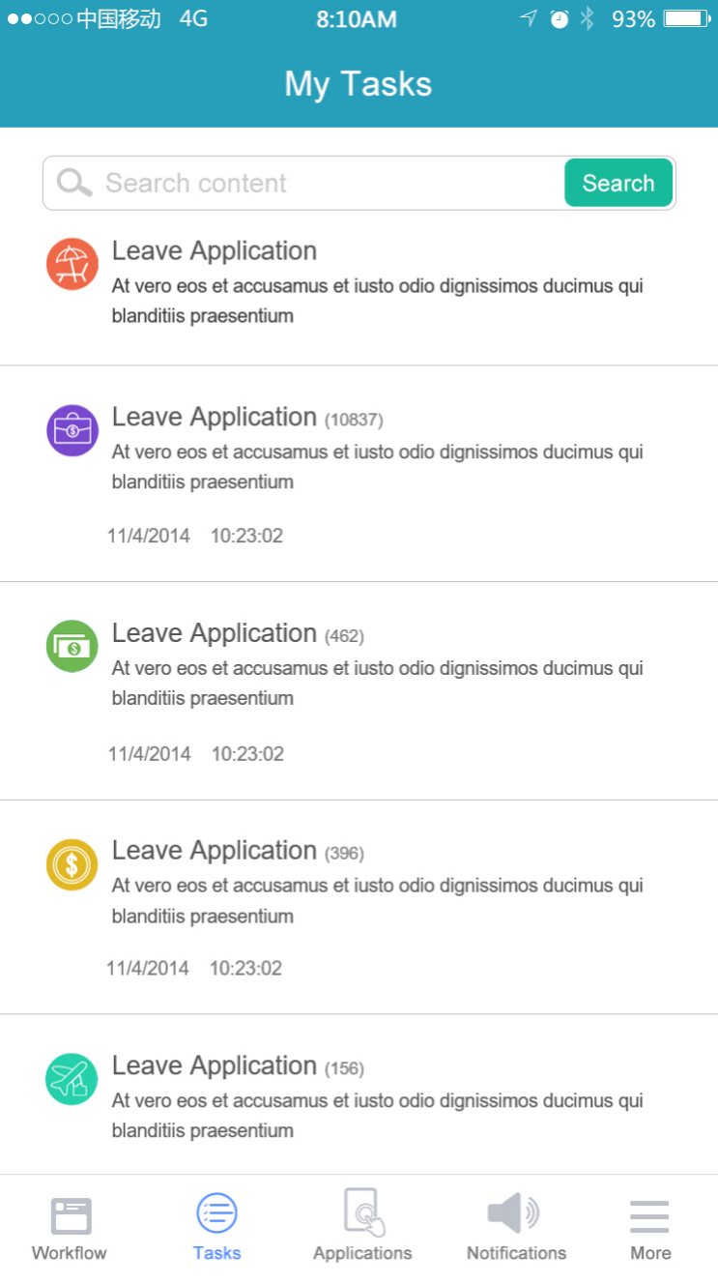
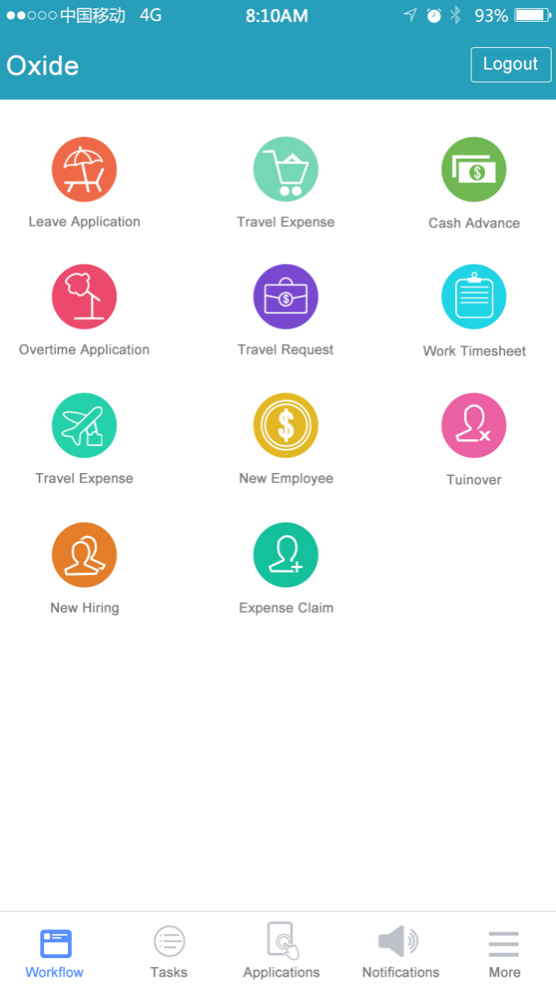
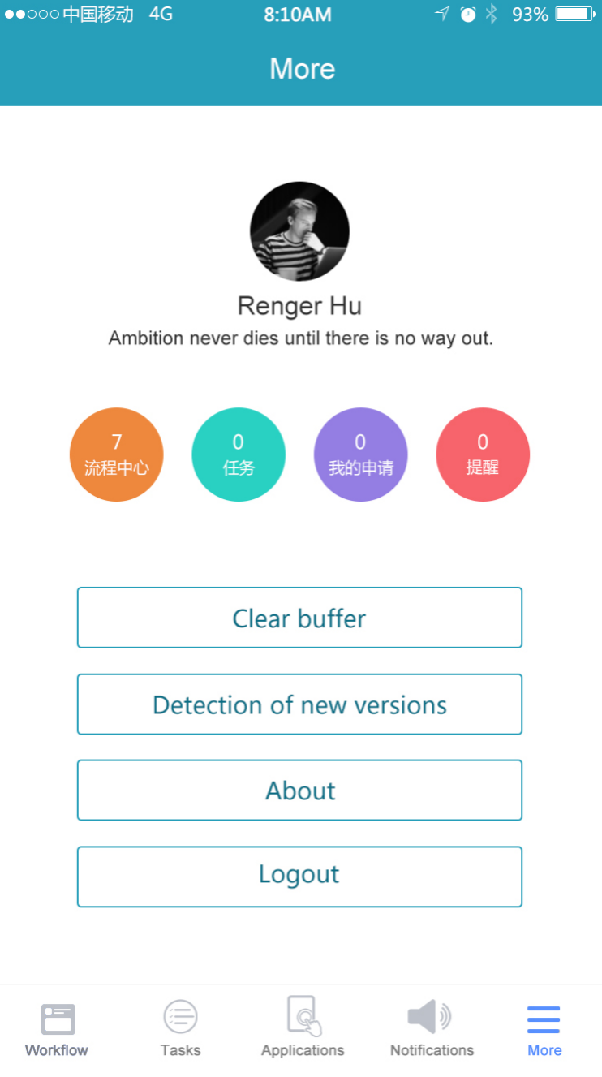
多设备的一致性访问支持
YunGalaxy工作流平台为了满足用户需求，提供了多设备的应用操作功能。
YunGalaxy基于Web的系统访问，根据用户设备类型，提供响应式的页面布局，能同时满足鼠标/键盘，与多点触控的操作体验。

Slide 12


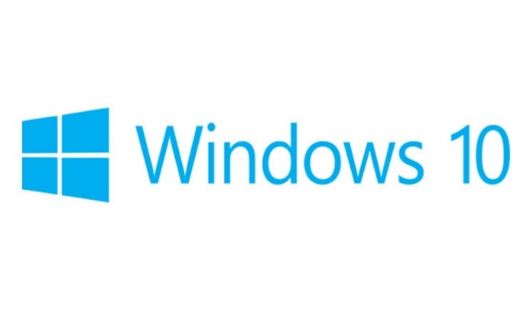

多种移动平台App应用
YunGalaxy Mobile为用户提供了独立的移动App套件，支持包括iOS，Andriod以及Windows Phone在内的移动设备。
同时，系统提供基于微信企业号的App应用，充分利用移动设备的及时性，便携性，为用户提供现代化的协同办公体验。

Slide 13
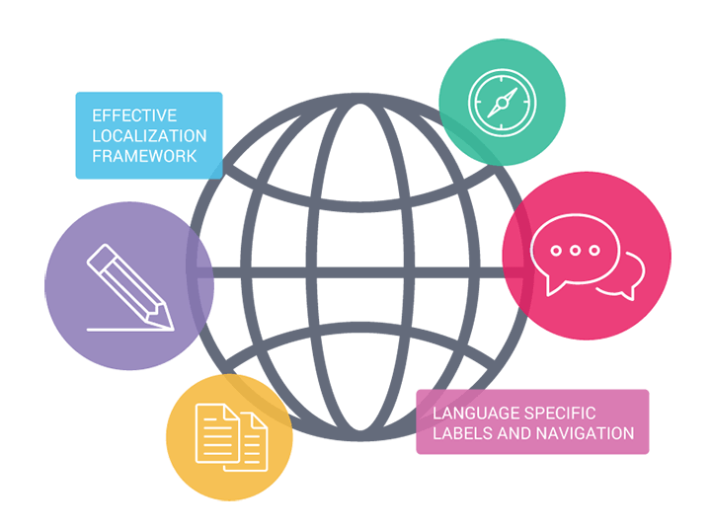
多语言支持
对于跨国性质的企业，多地之间的相互沟通和协作将是一个巨大挑战。YunGalaxy工作流平台提供了有效的本地化技术框架，为工作在不同国家的企业用户提供多语言的功能支持。
系统交互界面支持多语言的切换功能，用户可以根据自身需求，进行显示语言的灵活切换。

Slide 14
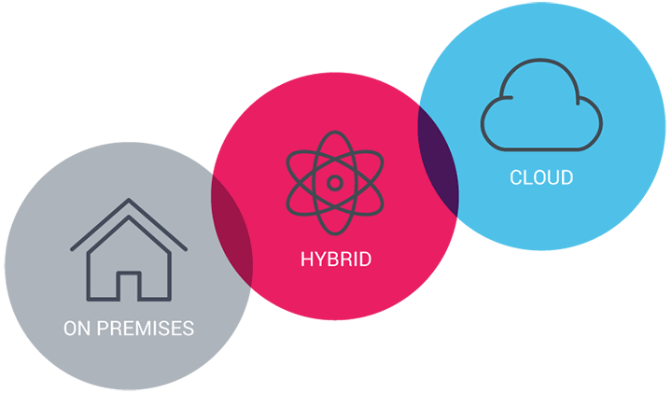
多平台部署支持
YunGalaxy基于微软Office 365平台进行构建。对于现有Office 365用户，在保证不影响任何现有的应用和服务的前提下，能够实现快速的在线安装与部署。
同时YunGalaxy工作流平台充分利用SharePoint本身的功能特性，所有功能也能同样的部署到企业本地SharePoint环境，以及云+本地的混合部署模式。

Slide 15
优势与收益
规范管理 - 企业通过固化流程，把企业的关键流程导入系统，由系统定义流程的流转规则，并且可以由系统记录及控制工作时间，满足企业的管理需求及服务质量的要求，真正达到规范化管理的实质操作阶段。通过业务流程管理帮助集团总部对所有下属公司的战略、业务和职能的管控、跟踪监督
提高效率 - 系统让流程自动流转，提高工作效率和工作质量，可以将重复、有规则的事件转换系统自动处理，使流程“增值”，系统成为企业业务流程处理的一个“不知疲倦”的帮手。针对业务流程的数据分析还会对绩效产生积极的影响：提高员工的工作效率。 企业员工随时随地、及时有效的进行移动化信息处理，可以提高企业用于生产运作和管理的效率
降低成本 - 通过自动化取代大量繁琐的手工操作，减轻了员工的工作负担。另外，信息化手段大幅缩短流程周期（有时高达90%）和降低成本，这种效果在跨部门、跨区域的流程中尤为突出。
持续改进 - 随着流程的执行流转，系统能够以数据、直观的图形报表报告哪些流程制定得好，哪些流程需要改善，以便提供给决策者科学合理决策的依据，而不是单靠经验判断，从而达到不断优化的目的，呈螺旋式上升的趋势。

Slide 16
关于知普
知普信息成立于2007年，长期专注于基于微软技术平台构建企业统一的信息管理体系。以企业管理效率提升为基础，为企业提供一站式效率管理解决方案套件。通过整合企业信息发布、业务流程、知识管理过程，构建扁平化管理体系及持续的管理过程改进。
公司目前拥有国内规模最大最专业的微软Office 365云平台技术服务团队。为国内外企业客户提供完整的战略规划、方案构建、技术研发及实施优化的持续服务能力。

Slide 17
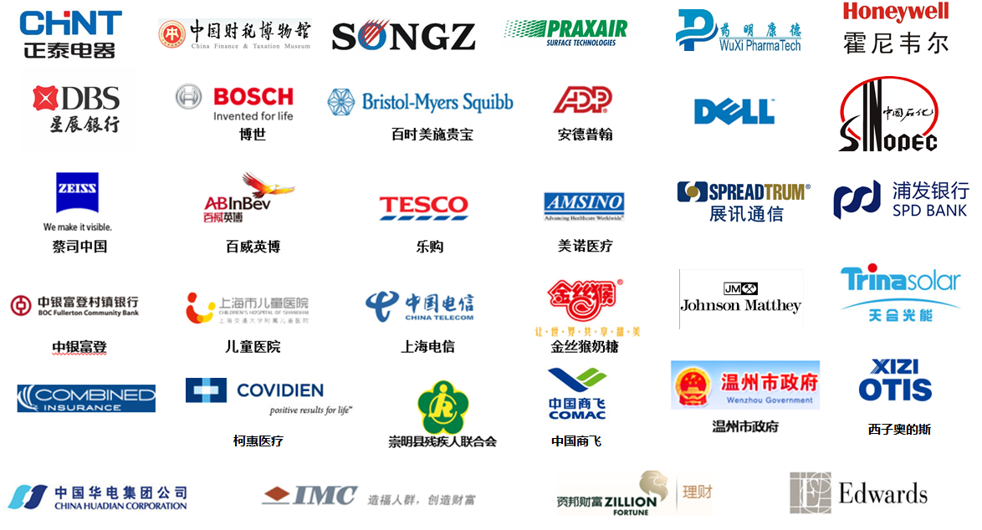
我们的客户

